Slide 1
시스템 프로그래밍 및 실험
[프로세스]
최수호

Slide 2
목차
Ⅰ. 프로세스와 프로세서
Ⅱ. 프로세스의 상태변화
Ⅲ. 프로세스의 종류
Ⅳ. 프로세스 제어블록(PCB)
Ⅴ. 프로세스 Context Switching
Ⅵ. 프로세스 스케줄링
Ⅶ. 프로세스 통신
[참고문헌]

Slide 3
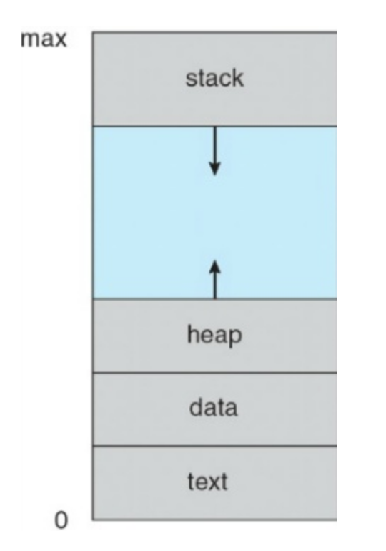
Ⅰ. 프로세스와 프로세서
프로세스 : 커널의 관리를 받고 메인 메모리에 올라가 실행중인 프로그램.
Text : 프로그램의 코드 저장
Stack : 함수의 매개변수, 복귀 주소와 로컬 변수 저장
Data : 전역변수, static 변수
Heap: 실행 중 동적인 메모리 할당
<메모리 상의 프로세스>
프로세서 : 컴퓨터 내에서 프로그램을 수행하는 하드웨어 유닛.

Slide 4
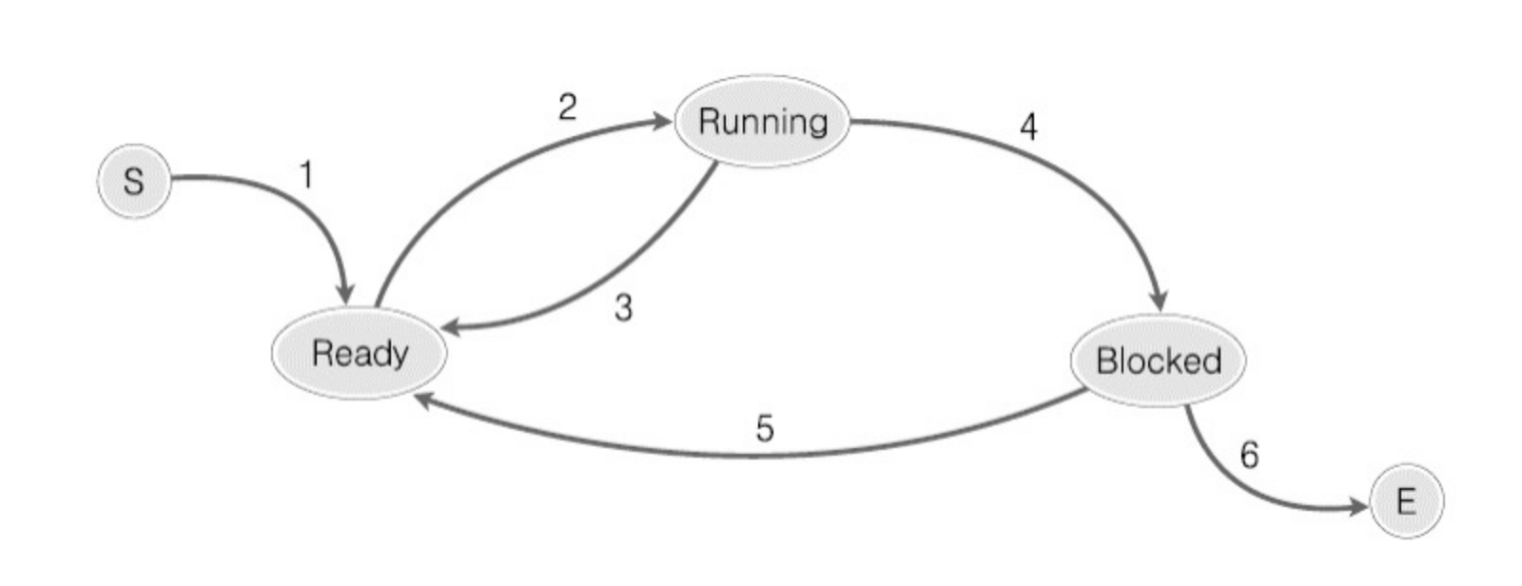
Ⅱ. 프로세스의 상태변화
: 프로세스가 생성되어 준비 상태로 전환
: 프로세스가 실행 되는 상태(Dispatch)
: 프로세스가 준비 상태로 전환(Time Out)
: 프로세스가 대기 상태로 전환
: 프로세스가 대기 상태에서 준비 상태로 전환
: 프로세스가 종료되는 상태
Ready(준비) : 실행할 준비가 되어 레디큐에서 기다리는 상태
Running(실행) : 스케줄러에 의해 CPU를 할당 받아 실행중인 상태
Blocked(대기) : I/O가 요구 되어 프로세스를 중단하고 장치큐에서 기다리는 상태

Slide 5
Ⅲ. 프로세스의 종류
수행하는 역할에 따라
시스템(커널) 프로세스 : 시스템 운영에 필요한 작업을 수행하는 프로세스
사용자 프로세스 : 사용자가 실행하는 프로세스
병행 수행 방법에 따라
독립 프로세스 : 다른 프로세스들과 영향이 없는 프로세스
협력 프로세스 : 다른 프로세스들과 영향을 주고 받는 프로세스

Slide 6
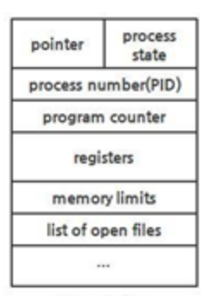
Ⅳ. 프로세스 제어블록(PCB)
Process Number(PID) : 프로세스 고유 식별자(번호)
Process State : 프로세스 상태 정보
Process Counter : 다음 실행될 명령어 위치
CPU Registers : CPU 연산정보(누산기, 상태코드, 스택   )
CPU Scheduling Information : CPU 스케줄링 정보
Memory-Management Information : 메모리 관리 정보
Accounting Information : 계정 정보
I/O Status Information : I/O 장치 정보
Pointer : 여러 가지 포인터 정보(부모, 자식 프로세스 포인터)
·

Slide 7
Ⅴ. 프로세스 Context Switching
Context Switching
프로세스 1
프로세스 2
프로세스1의 PCB를 캐시에서 메인메모리로 저장
Key
Word
프로세스2의 PCB를 메인메모리에서 캐시로 저장

Slide 8
Ⅵ. 프로세스 스케줄링
프로세스 스케줄링이란?
CPU에 대해 조금 더 효율적으로 프로세스를 실행시키기 위한 방법
프로세스 스케줄링단위
장기(Long-term Scheduling) : 어떤 프로세스를 커널에 등록할 것인가를 결정
중기(Middle-term Scheduling) : 어떤 프로세스에게 메모리를 할당할 것인가를 결정
단기(Short-term Scheduling) : 어떤 프로세스에게 CPU를 할당할 것인가를 결정

Slide 9
Ⅵ. 프로세스 스케줄링
Non-preemptive(비선점) : CPU를 빼앗지 못함
FCFS : CPU를 먼저 요청한 프로세스가 먼저 CPU를 받는 스케줄링 방법
SJF : 레디 큐에서 기다리는 프로세스 중 CPU 요구량이 적은 프로세스 먼저 CPU를 받는 스케줄링 방법, 기아현상이 발생할 수 있다.
HRRN : 레디 큐에서 기다리는 프로세스 중 응답률이 가장 높은 프로세스에게 높은 우선순위를 주는 스케줄링 방법, SJF의 기아현상을 방지.
기아현상이란?
프로세스가 CPU를 할당받지 못하고 계속해서 대기하는 상태

Slide 10
Ⅵ. 프로세스 스케줄링
Preemptive(선점) : CPU를 빼앗을 수 있음
RR : FCFS 기반, 일정시간이 지나면 CPU가 뺏기는 스케줄링 방법
SRT : 레디 큐에서 대기중인 프로세스 중 완료까지 남은 CPU 요구량이 짧은 프로세스가 CPU를 할당 받는 방법, 실행시간이 더 적은 프로세스가 들어오면 CPU를 뺏김
MLFQ
: 여러 개의 큐로 구성, 큐는 각각 다른 우선 순위를 가짐(우선 순위 큐)
: 큐 내부는 RR 방식으로 동작, 시간을 소진하면 낮은 우선 순위 큐로 이동
: 생성된 프로세스는 우선 순위 큐 중 하나에 배치
: 일정 주기가 지나면 시스템의 모든 프로세스를 최상위 큐로 이동(기아현상 방지)

Slide 11
Ⅶ. 프로세스 통신
프로세스 통신(IPC)
프로세스 간에 데이터를 주고 받는 방법
프로세스 통신(IPC) 기법
Pipe : 서로 아는 프로세스들끼리 단방향 통신
Named Pipe: 전혀 모르는 프로세스끼리 단방향 통신
Message Queue : 선입선출 구조, 메모리 공간 사용, 양방향 통신, 들어 있는 메시지는 다 접근 가능
Shared Memory : 공유 가능한 메모리 공간 생성, 두 개의 프로세스가 동시에 접근 못하게 동기화 및 접근불가(Semaphore)
Memory Map : 열린 파일을 메모리에 맵핑 시켜서 공유
Socket : 서버와 클라이언트간의 통신

Slide 12
[참고문헌]
[1] 윤성우, “뇌를 자극하는 윈도우 시스템 프로그래밍”, 한빛미디어, 2006
[2] 프로세스 통신 위키백과
https://ko.wikipedia.org/wiki/%ED%94%84%EB%A1%9C%EC%84%B8%EC%8A%A4_%EA%B0%84_%ED%86%B5%EC%8B%A0
[3] 프로세스 스케줄링 위키백과
https://ko.wikipedia.org/wiki/%EC%8A%A4%EC%BC%80%EC%A4%84%EB%A7%81_(%EC%BB%B4%ED%93%A8%ED%8C%85)
[4] 구글 이미지 참조

Slide 13
감사합니다.

